Slide 1
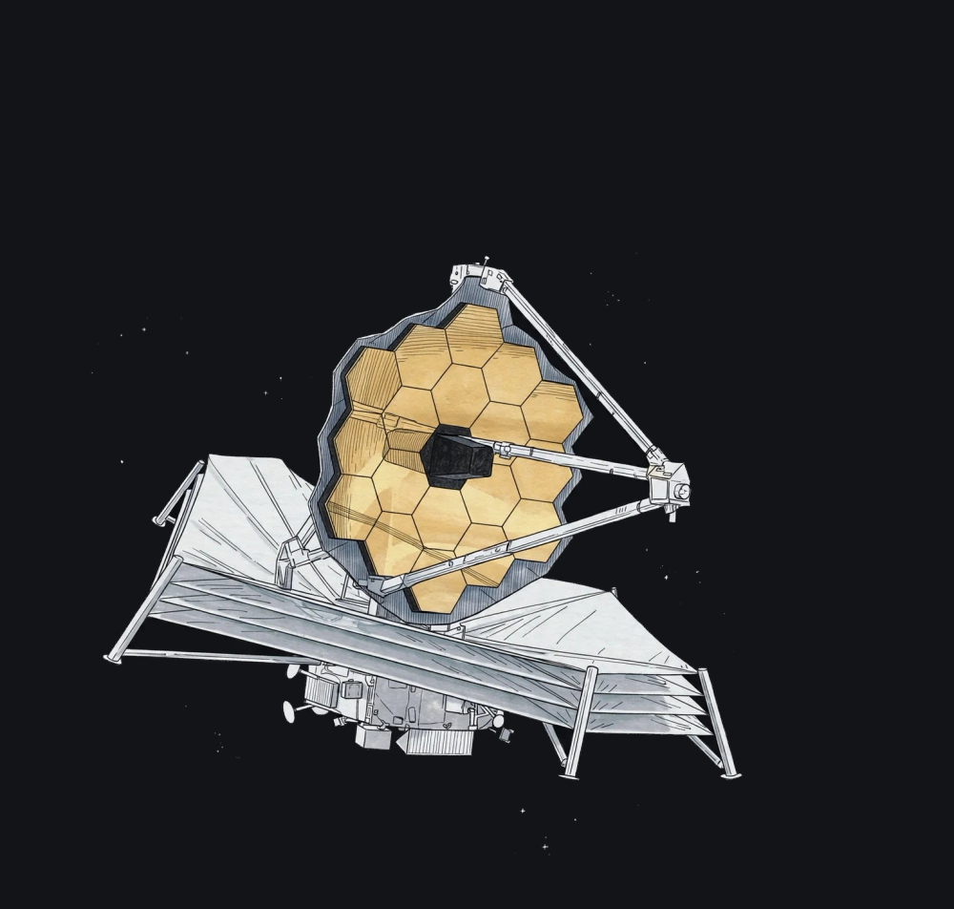
Le télescope spatial
James Webb
Percer les secrets des premières
galaxies et explorer les origines
de l'Univers
Astronomie
Astrophysique
Sciences de l'espace
1

Slide 2
Au programme de cette exploration spatiale
01
Genèse et chiffres clés
Lancement, partenariats internationaux
et gigantisme d'une mission hors normes
02
Pourquoi observer en
infrarouge ?
Expansion cosmologique, décalage vers
le rouge et transparence des poussières
03
Prouesses
technologiques
Miroir origami, bouclier thermique et
orbite stratégique au point L2
04
Instruments et
découvertes
Caméras embarquées, premières images
spectaculaires et étude des exoplanètes
2
Notes:
Voici notre feuille de route pour comprendre cette extraordinaire aventure scientifique. Nous aborderons d'abord le contexte de la mission et son lancement le jour de Noël 2021. Nous verrons ensuite pourquoi l'infrarouge est indispensable pour scruter les confins du cosmos. Enfin, nous détaillerons la technologie embarquée et les premières découvertes révolutionnaires du télescope.

Slide 3
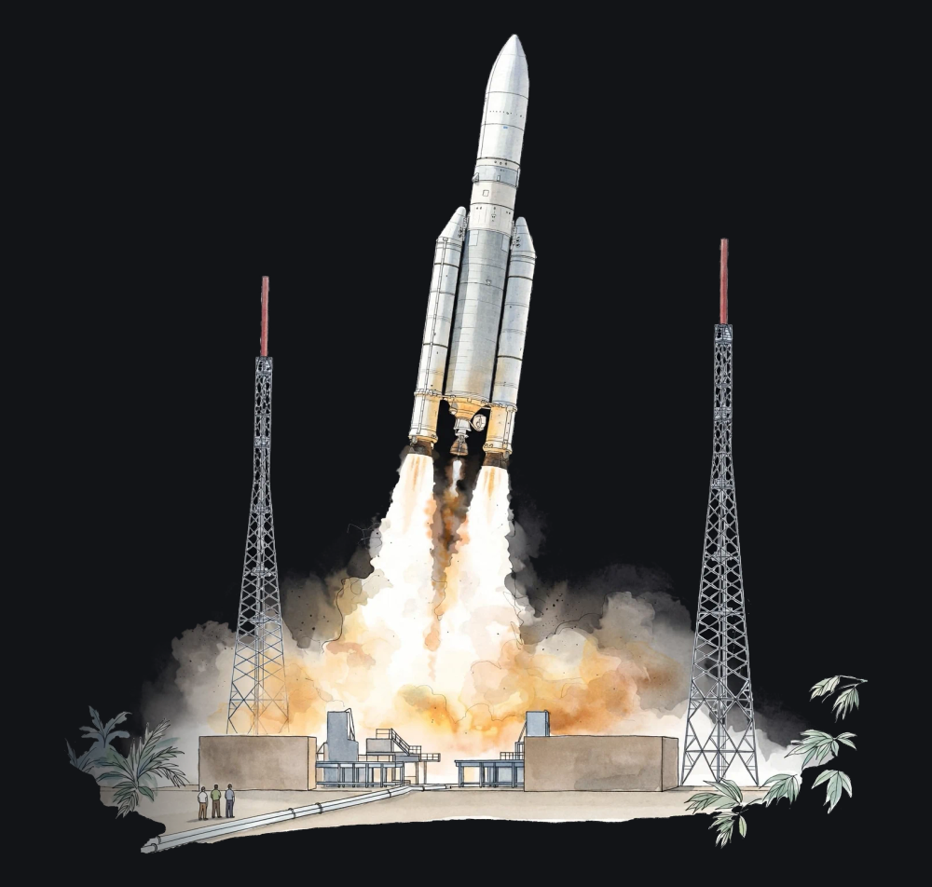
NOUVELLE SECTION
Une odyssée spatiale
internationale hors
norme
3

Slide 4
Le télescope James Webb en 4 chiffres clés
≈ 10 Md$
6,5 m
1,5 M km
344
Coût total
estimé
Miroir
principal
(Hubble : 2,4
m)
Distance de
la Terre, au
point L2
Points de
défaillance
unique au
déploiement
4
Notes:
Le JWST représente l'une des plus ambitieuses coopérations scientifiques mondiales, associant la NASA, l'ESA et l'ASC. Lancé le 25 décembre 2021 par une fusée Ariane 5 depuis Kourou, il a coûté près de 10 milliards de dollars. Ses dimensions sont hors normes : son miroir géant capte la lumière à un million et demi de kilomètres de nous. Les ingénieurs ont dû surmonter 344 étapes critiques où la moindre erreur aurait anéanti la mission.

Slide 5
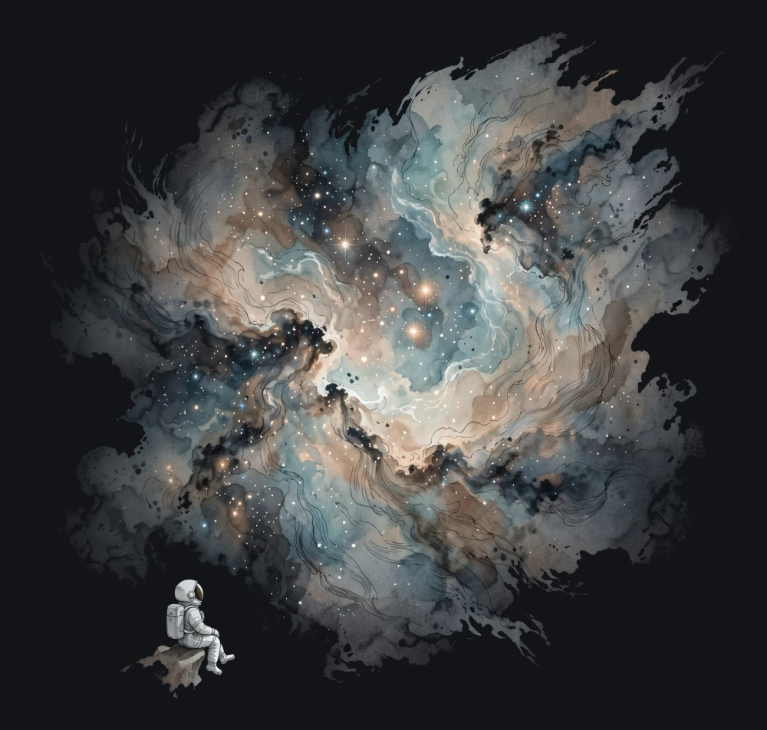
NOUVELLE SECTION
La vision infrarouge :
remonter le temps
cosmique
5

Slide 6
Le décalage de la lumière vers le rouge
À RETENIR
Décalage cosmologique (Redshift)
La lumière des galaxies lointaines voyage depuis plus
de 13 milliards d'années. En raison de l'expansion de
l'Univers, ses longueurs d'onde s'étirent : le
rayonnement émis jadis dans le visible nous parvient
aujourd'hui sous forme de rayonnement infrarouge.
6
Notes:
Pour observer les premières galaxies apparues après le Big Bang, la lumière visible ne suffit plus. Au fil des milliards d'années, l'expansion de l'espace a étiré les ondes lumineuses jusqu'au domaine infrarouge. De plus, les rayonnements infrarouges possèdent la capacité de traverser les nuages de poussière opaque. C'est ce qui permet à Webb de voir au cœur des pouponnières d'étoiles.

Slide 7
Les avantages capitaux du spectre infrarouge
Webb observe le spectre électromagnétique entre 0,6 et 28,5
micromètres, du rouge visible à l'infrarouge moyen.
Le rayonnement infrarouge transperce les nuages de poussière
interstellaire cachant la naissance des étoiles.
Il permet d'observer directement les galaxies formées seulement
quelques centaines de millions d'années après le Big Bang.
Il offre une résolution spectrale inédite pour identifier les
molécules dans l'atmosphère des exoplanètes lointaines.
7
Notes:
L'infrarouge apporte une véritable révolution pour l'astronomie moderne. En couvrant de 0,6 à 28,5 micromètres, Webb observe des zones jusqu'alors totalement impénétrables. Il franchit les cocons de poussière où se forment les systèmes stellaires et planétaires. Ce spectre permet aussi d'analyser chimiquement la composition des atmosphères d'autres mondes.

Slide 8
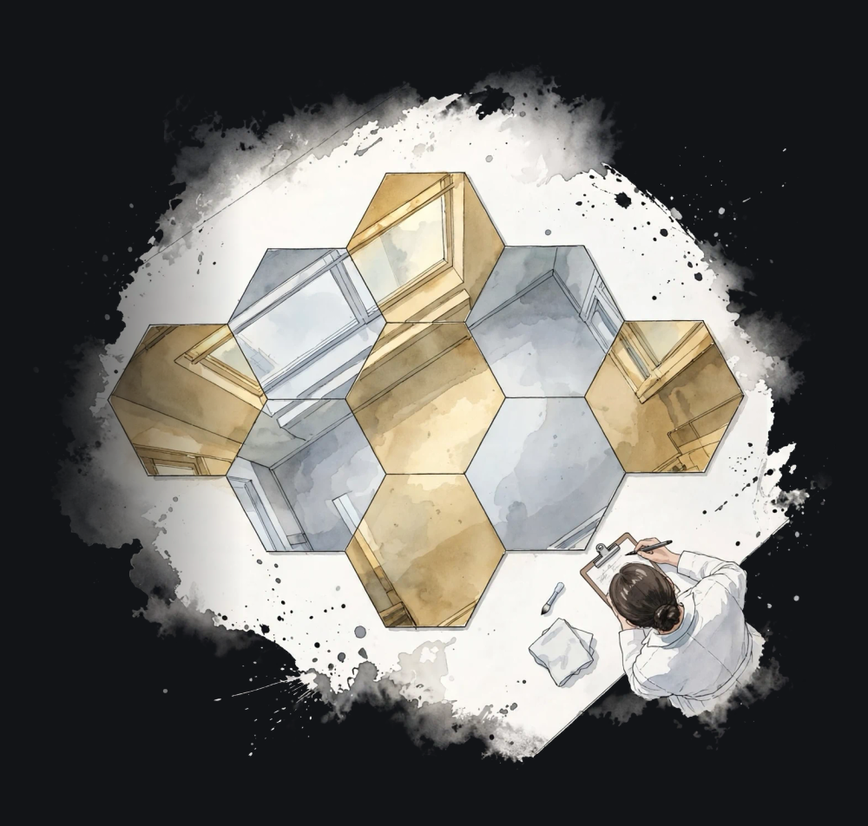
NOUVELLE SECTION
Ingénierie extrême :
miroir géant et
cryogénie
8

Slide 9
Face à face technique : Hubble contre Webb
Caractéristique | Hubble (1990) | James Webb (2021)
Diamètre du miroir | 2,4 mètres | 6,5 mètres
Surface collectrice | Environ 4,5 m² | Environ 25 m² (cinq fois plus vaste)
Domaines de lumière | Ultraviolet et visible (peu d'infrarouge) | Infrarouge proche et moyen (dès 0,6 µm)
Emplacement orbital | Orbite basse terrestre (540 km) | Point de Lagrange L2 (1,5 million de km)
Maintenance humaine | Réparable par navette spatiale | Aucune intervention humaine possible
9
Notes:
Ce tableau met en lumière le saut technologique entre ces deux générations d'observatoires. Alors que le miroir de Hubble mesurait 2,4 mètres pour 4,5 m² de surface, celui de Webb atteint 6,5 mètres et 25 m², offrant un pouvoir collecteur quintuplé. Situé en orbite basse, Hubble pouvait être visité et réparé par des astronautes. Webb, lui, est posté au point L2 à 1,5 million de kilomètres, ce qui exclut toute réparation directe.

Slide 10
Un miroir origami et un bouclier thermique
18 segments hexagonaux en béryllium
massif.
Pare-soleil composé de 5 couches de
Kapton aux dimensions d'un court de
tennis (21 m × 14 m).
Recouvrement d'une fine couche d'or
optimisant la réflexion de l'infrarouge.
Maintient le côté ombragé sous 50
kelvins, soit environ −223 °C.
Miroir replié pour entrer sous la coiffe
d'Ariane 5, puis déployé dans l'espace.
Écran total isolant contre le Soleil, la
Terre et la Lune toujours alignés.
Alignement nanométrique des miroirs
pour fonctionner comme une seule
optique.
Refroidissement cryogénique
supplémentaire pour l'instrument MIRI
jusqu'à 7 kelvins.
10
Notes:
Les dimensions du miroir primaire interdisaient de le lancer d'un seul bloc : il a fallu le concevoir comme un origami mécanique composé de 18 facettes en béryllium doré. Pour capter de faibles sources infrarouges sans être aveuglé par sa propre chaleur, le télescope s'abrite derrière cinq toiles de Kapton. Ce gigantesque pare-soleil abaisse la température à −223 °C, et même à 7 kelvins pour l'instrument MIRI via un cryoréfrigérateur.

Slide 11
La chronologie du déploiement spatial
25 décembre
2021
Janvier 2022
24 janvier
2022
Printemps
2022
12 juillet
2022
Lancement
par Ariane 5
depuis Kourou.
Pare-soleil
puis miroirs
déployés.
Arrivée en
orbite autour
de L2.
Refroidisseme
nt des
détecteurs et
alignement
micrométrique
des 18
segments d'or.
Publication
des toutes
premières
images en
couleurs
scientifiques
par la NASA.
11
Notes:
Le déploiement du JWST a représenté des semaines de suspense insoutenable pour la communauté astronomique internationale. Après un lancement d'une précision chirurgicale le 25 décembre 2021, les séquences critiques se sont enchaînées sans incident. Le 24 janvier 2022, la sonde atteignait son orbite de destination au point L2. Plusieurs mois d'alignement optique et de refroidissement ont ensuite précédé la révélation des premiers clichés mondiaux en juillet 2022.

Slide 12
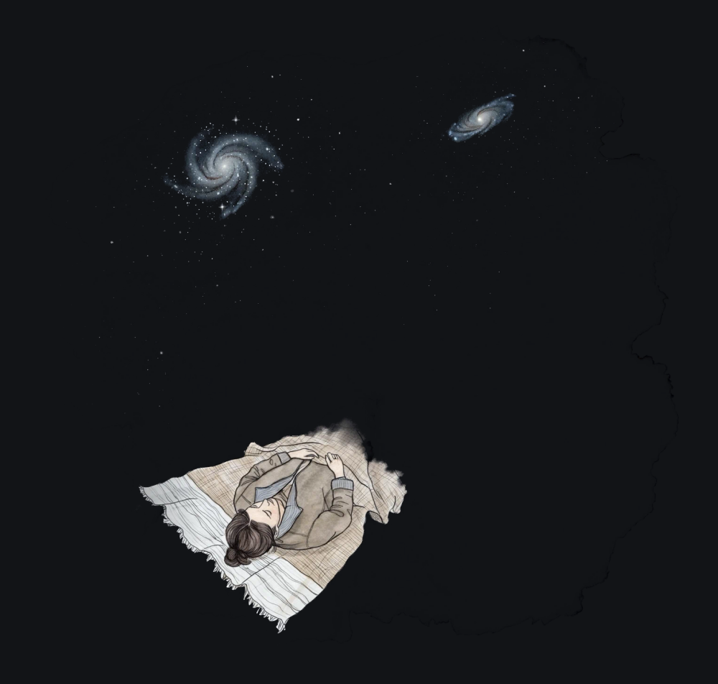
NOUVELLE SECTION
Les yeux du géant et
ses découvertes
12

Slide 13
Quatre instruments scientifiques de pointe
NIRCam
NIRSpec
Caméra fonctionnant dans le proche
infrarouge. Elle capture l'essentiel des images
spectaculaires et détecte les premières étoiles.
Spectrographe capable de décomposer et
d'analyser simultanément la lumière émise par
des dizaines d'objets à la fois.
MIRI
NIRISS & FGS
Caméra et spectrographe pour l'infrarouge
moyen, refroidi activement à 7 kelvins pour
percer les poussières les plus denses.
Combine un spectro-imageur de haute
précision avec le capteur de guidage fin
assurant un pointage ultra-stable du télescope.
13
Notes:
Les quatre instruments embarqués se complètent pour scruter l'infrarouge. NIRCam livre des images d'une netteté prodigieuse dans le proche infrarouge, tandis que NIRSpec permet d'étudier simultanément de multiples galaxies grâce à des micro-obturateurs. MIRI explore l'infrarouge moyen à très basse température, et le capteur FGS couplé à NIRISS garantit une stabilité de visée indispensable pour des poses de longue durée.

Slide 14
Hubble et Webb : une vision collaborative
Hubble : l'univers visible
Webb : l'univers profond
Révèle la lumière des étoiles
chaudes et du gaz ionisé.
Traverse les rideaux de
poussière opaque.
Capture les détails fins en
ultraviolet et lumière visible.
Dévoile les étoiles en formation
et les objets très lointains.
Fournit le contexte
morphologique des galaxies
proches.
Analyse la composition
chimique des cibles grâce à
l'infrarouge.
14
Notes:
Loin de se cannibaliser, Hubble et Webb forment un duo remarquable et complémentaire. Hubble offre un regard incomparable sur l'activité des gaz chauds et des étoiles brillantes dans le spectre optique et ultraviolet. Webb apporte la dimension thermique et lointaine en révélant ce qui est dissimulé derrière les cocons stellaires. Les chercheurs combinent fréquemment les données des deux observatoires pour obtenir une vision complète des phénomènes.

Slide 15
Les premières découvertes majeures
Cliché ultra-profond de l'amas galactique SMACS 0723 révélant des
mirages gravitationnels spectaculaires.
Détails inédits au sein des nébuleuses de la Carène et de l'Anneau austral.
Observation précise des interactions cosmiques au cœur du célèbre
Quintette de Stephan.
Détection de dioxyde de carbone (CO₂) dans l'atmosphère de l'exoplanète
WASP-39 b.
Identification de galaxies apparues seulement quelques centaines de
millions d'années après le Big Bang.
15
Notes:
Dès ses premières images publiées le 12 juillet 2022, le JWST a démontré une efficacité spectaculaire. Il a permis d'admirer les structures de la nébuleuse de la Carène avec un niveau de finesse jamais atteint. Sur le plan cosmologique, Webb a recensé des galaxies précoces qui bousculent certains modèles théoriques. Il a également confirmé la présence de dioxyde de carbone dans l'atmosphère de l'exoplanète WASP-39 b.

Slide 16
Une longévité au-delà des prévisions
À RETENIR
Prévue pour au moins cinq ans, avec un objectif de
dix ans, la mission a économisé du carburant grâce à
la précision du lancement. La NASA estime en
disposer pour bien plus de dix ans d'opérations
scientifiques.
16
Notes:
C'est l'une des très belles surprises de la mission : la précision remarquable du tir d'Ariane 5 le 25 décembre 2021 a permis d'économiser le carburant de bord. Alors que la durée de vie minimale visait cinq à dix ans, les réserves d'ergols permettront de faire fonctionner le télescope bien au-delà de dix années. Les astronomes du monde entier disposeront ainsi d'une fenêtre d'observation prolongée sur le cosmos.

Slide 17
Ce qu'il faut retenir du télescope James Webb
01
Un bond technologique majeur grâce à son miroir déployable
doré de 6,5 m et son bouclier cryogénique.
02
La vision infrarouge permet de franchir la poussière et
d'observer les premières lueurs de l'Univers.
03
Une collaboration de la NASA, de l'ESA et de l'ASC, prévue
pour durer bien plus de dix ans.
04
Des avancées fondamentales déjà obtenues sur l'atmosphère
des exoplanètes et les premières galaxies nées du Big Bang.
17

